Slide 1
远离毒品
2020防艾培训4班春小组

Slide 2
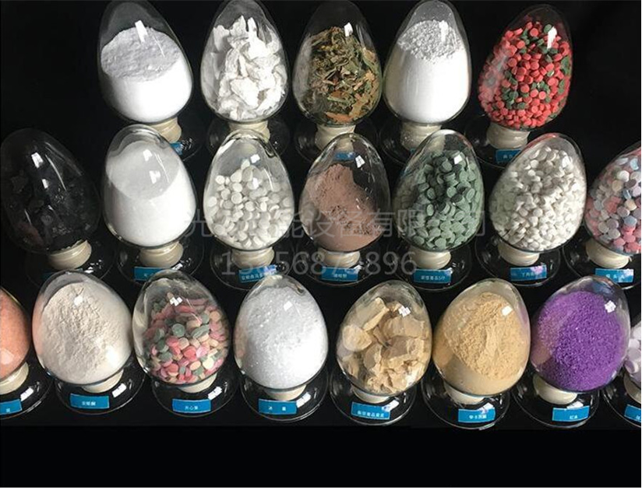
毒品是个什么东西？
小组讨论三分钟

Slide 3
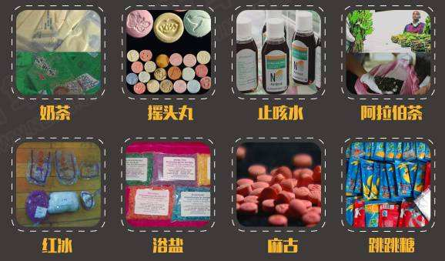
一起认识毒品

Slide 4
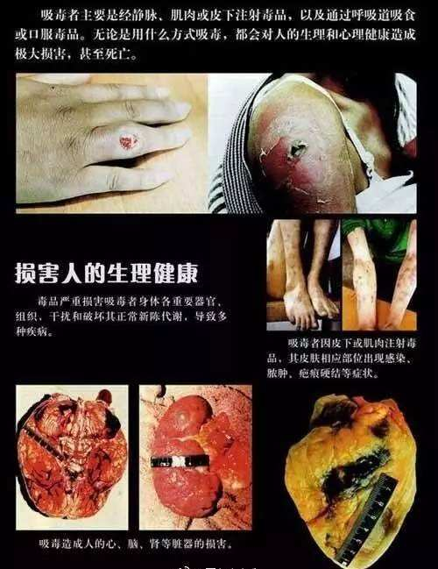
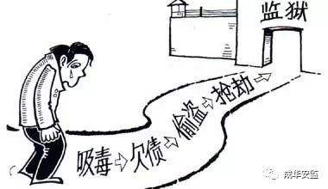
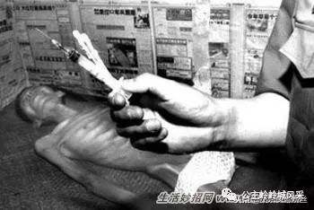
触碰了毒品的他们，怎么样了？

Slide 5
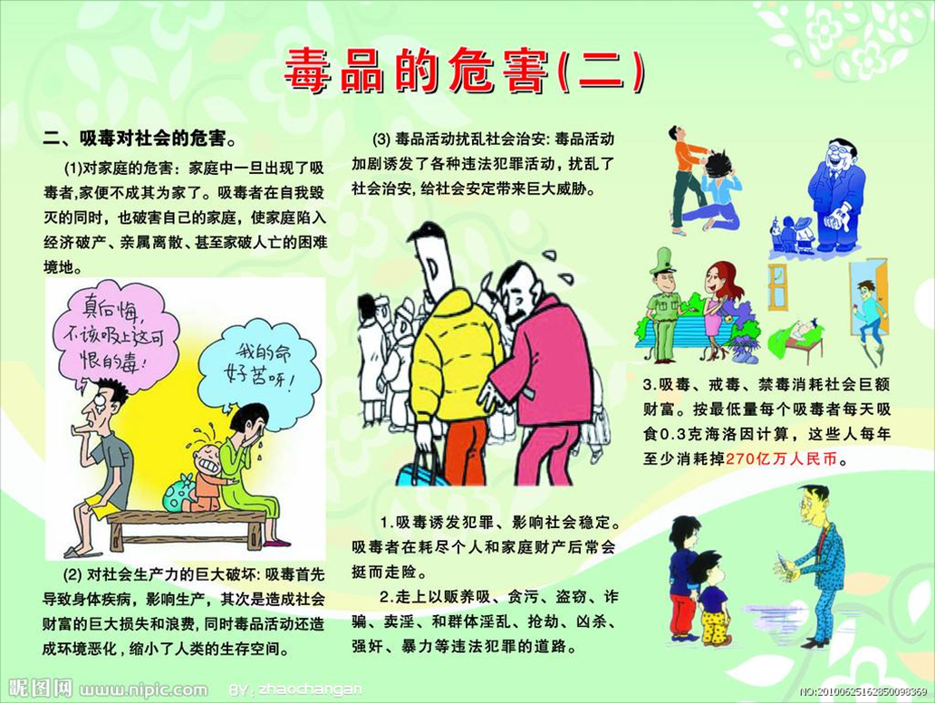

毒品的危害
对自身
对家庭
对社会

Slide 6
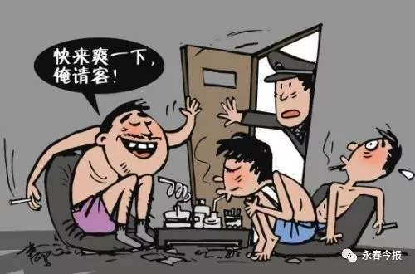

当你遇到下列情况时，你会怎么做

Slide 7

请记住理直气壮，坚决拒绝，坚决说
不

Slide 8

预防吸毒—远离毒品—珍爱生命

Slide 9
感谢各位的聆听！谢谢大家！

